Slide 1

Lineage identity governs oncogene dependence
in mouse NSCLC models of
KRAS inhibitor resistance
发表期刊：Nature Genetics
汇报人：ZHW
发表日期：2026.9.30
汇报日期：2026.11.3
Notes:
第1页），沿用原 PPT 封面布局：标题、期刊、日期、汇报人。
本页要回答：这篇文章的新意在哪里？
• 期刊 Nature Genetics，2026-09-30 在线发表，题目原文及完整作者按论文首页。
• 中文副标题建议：“同一个 KRAS 驱动肿瘤，为何有的耐药依赖 KRAS，有的则不再依赖？”
本页结论：本次汇报聚焦 KRAS 靶向后的残存态、扩增性耐药和谱系转化性耐药。
完整作者：Nicolas Mathey-Andrews, Carrie L. Rodriguez, Bing Shui, Agata L. Patriotis, William M. Rideout III, Victor Z. Chen, Ileana Murazzi, Phaedra Ghazi, Milton R. Cornwall-Brady, Manyuan Liu, Morgan G. Heileman, Marianna Trakala, Carla P. Concepcion-Crisol, Dian Yang & Tyler Jacks。前两位共同第一作者；通讯作者 Tyler Jacks。
文献：Mathey-Andrews et al., Nature Genetics 58, 2605–2618 (2026). DOI: 10.1038/s41588-026-02768-8. 所有统计单位、图号与实验条件以原文及图注为准。

Slide 2
01
研究背景
02
目的与设计
目录
03
六部分结果
04
创新 & 局限
Notes:
第2页）+ Fig.6e 总模型（PDF
文献：Mathey-Andrews et al., Nature Genetics 58, 2605–2618 (2026). DOI: 10.1038/s41588-026-02768-8. 所有统计单位、图号与实验条件以原文及图注为准。

Slide 3
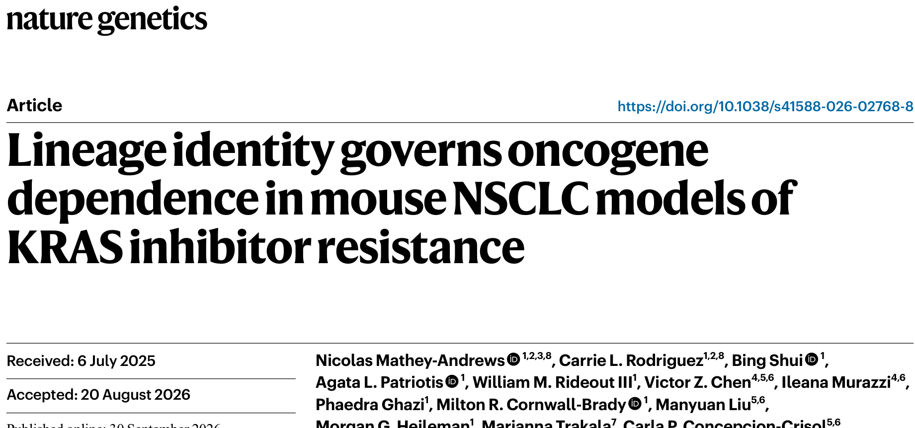
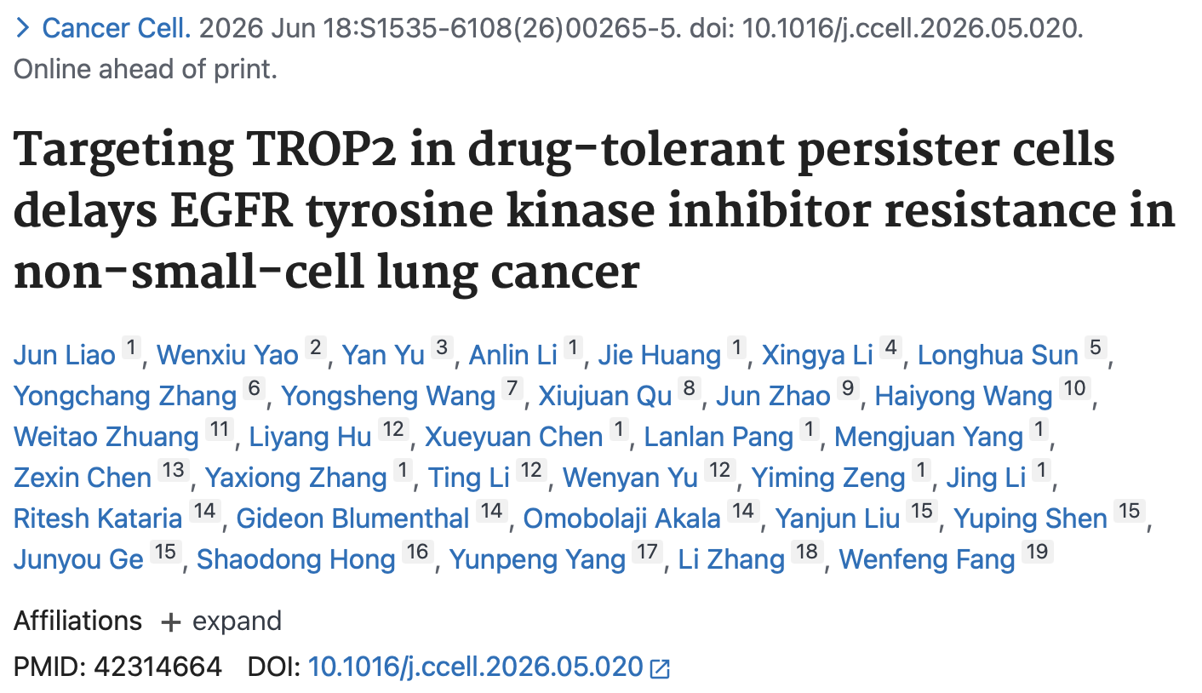
背景1｜KRAS靶向治疗
1. KRAS G12C 是驱动肺腺癌的特定突变。KRAS–RAF–MEK–ERK 信号促进肿瘤生长。
2. Sotorasib / adagrasib 靶向 KRAS G12C；pERK 下降是本文确认通路受到抑制的主要读出。
3. MRTX1133 靶向 KRAS G12D，用于 KP 类器官；RMC7977 为广谱 RAS(ON) 抑制剂，抑制范围不同。
4. 核心缺口：即使药物起效，仍会留下残存病灶，并最终出现获得性耐药。
抑制 KRAS 信号，为什么仍无法清除全部肿瘤细胞？
Notes:
第3页）；可补 Extended Data Fig.2a–d（PDF第21–22页）。
本页要回答：为什么既有研究报道 AT1，而本文主要看到 AT2？
• 图1i：比较 sotorasib 与 RMC7977 两种抑制策略，亦比较 SPC和Club细胞来源。
• 图1j–k：RMC7977 处理引发更明显 HOPX（AT1标志）上升，部分 HOPX+仍保留proSPC。
• 补ED2a–b：去除野生型 Kras 后的结果支持残余野生型信号可能影响 AT1 比例；ED2c–d：Club来源肿瘤抑制后仍可呈肺泡标志。
本页结论：RD主要仍保留肺泡身份，但具体 AT1/AT2 混合表型取决于 KRAS 抑制方式及程度。
衔接下一页：追问：这些残留细胞在长期药压下将怎样复发？
文献：Mathey-Andrews et al., Nature Genetics 58, 2605–2618 (2026). DOI: 10.1038/s41588-026-02768-8. 所有统计单位、图号与实验条件以原文及图注为准。

Slide 4
背景2｜残存与获得性耐药
1. 原发耐受：治疗初期部分肿瘤细胞仍然存活；残留病灶（RD）是治疗后可检测的存活肿瘤。
2. 获得性耐药：在持续药物压力下，病灶再次进展；不能把 2 周残存直接等同于稳定耐药。
3. 短期残存：pERK 低、增殖降低；长期复发腺癌：常见 pERK 回升和 KRAS 扩增。
治疗前
KRAS 驱动肺腺癌
↓
治疗 2 周
退缩，但仍有 RD
↓
持续 10–12 周
部分病灶再次进展
先解释“为什么杀不尽”，再追问“之后如何再长出来”。
Notes:
第4页）；补 Extended Data Fig.3b–e（PDF
文献：Mathey-Andrews et al., Nature Genetics 58, 2605–2618 (2026). DOI: 10.1038/s41588-026-02768-8. 所有统计单位、图号与实验条件以原文及图注为准。

Slide 5
背景3｜肺泡与气道谱系
1. AT2：肺泡分泌型上皮细胞；标志为 SFTPC / proSPC / LYZ2。Ad5-SPC-Cre 主要靶向 AT2。
2. AT1：主要承担气体交换；常用 HOPX / AGER 识别。Club 细胞位于细支气管，标志为 SCGB1A1 / CC10。
3. “AT2-like”描述细胞状态，并不证明所有残存癌都来自 AT2；HOPX+ / SPC+ 提示混合肺泡身份。
AT1 肺泡细胞
HOPX / AGER
AT2 肺泡细胞
SFTPC / proSPC / LYZ2
Club 气道细胞
SCGB1A1 / CC10
治疗后维持何种细胞身份，可能影响后续耐药路线。
Notes:
第5页）；补 Extended Data Fig.4g 和 Extended Data Fig.5a–c（PDF第25–26页）。
本页要回答：鳞状耐药是否摆脱了经典 KRAS 扩增机制？
• 图3e：Kras/CEN6 DNA FISH对照，鳞癌未见腺癌型拷贝数高扩增；作者对4个鳞癌的测序也未发现局部扩增。
• 图3f：BaseScope显示鳞状耐药瘤仍可检测到 KrasG12C mRNA，但明显弱于耐药腺癌。
• 可补ED4g：个别鳞癌见低水平Yap1扩增，主动YAP1蛋白未明显更高；ED5a–c：单独Rb1敲除并未重现小细胞肺癌转化，避免把所有转化路径混为一谈。
本页结论：鳞状耐药的分子证据与“KRAS/MAPK再激活型复发”不同，支持 KRAS 依赖性降低，但不等同于体内完全零依赖。
衔接下一页：追问：哪些转录因子真正驱动腺癌改成鳞癌？
文献：Mathey-Andrews et al., Nature Genetics 58, 2605–2618 (2026). DOI: 10.1038/s41588-026-02768-8. 所有统计单位、图号与实验条件以原文及图注为准。

Slide 6
背景4｜腺癌向鳞癌转化
1. LUAD → LUSC：靶向治疗后，肿瘤可改变组织学和谱系身份，而不一定重新激活原始驱动通路。
2. NKX2-1（TTF-1）维持肺泡身份；ΔNp63 与鳞状命运相关；SOX2 可提供谱系可塑性。
3. 临床已有 KRAS 抑制剂后鳞状转化报道，但驱动因素和可操作的实验模型仍有限。
肺腺癌（LUAD）
NKX2-1 / SPC / FOXA2
↓
谱系身份改变
肺泡身份减弱、鳞状程序建立
↓
肺鳞癌（LUSC）
ΔNp63 / KRT5 / FOXA1
耐药不仅要看“基因是否变化”，还要看“细胞变成了什么”。
Notes:
第06页 | 背景4｜组织学转化：LUAD→LUSC是一种不依赖经典靶点突变的逃逸
图片 / 原文位置：建议自绘或做表：腺癌 NKX2-1/SPC/FOXA2；鳞癌 ΔNp63/KRT5/FOXA1/SOX2；Fig.3c、Fig.6e。
本页要回答：为什么细胞“改换身份”会与药物耐受有关？
• LUAD 是肺腺癌，LUSC 是肺鳞癌；组织学转化（HT）可发生在靶向治疗后，并非必然伴随 KRAS/MAPK 再激活。
• NKX2-1（TTF-1）维持肺泡/腺癌谱系，ΔNp63 是鳞状/基底细胞谱系核心转录因子，SOX2 与可塑性相关。
• 临床已报道 KRAS 抑制剂相关鳞状转化，但驱动因子与模型证据有限；这正是本文的科学缺口。
本页结论：耐药不一定只看“驱动基因变了没”，还要看“肿瘤细胞变成了什么”。
文献：Mathey-Andrews et al., Nature Genetics 58, 2605–2618 (2026). DOI: 10.1038/s41588-026-02768-8. 所有统计单位、图号与实验条件以原文及图注为准。

Slide 7
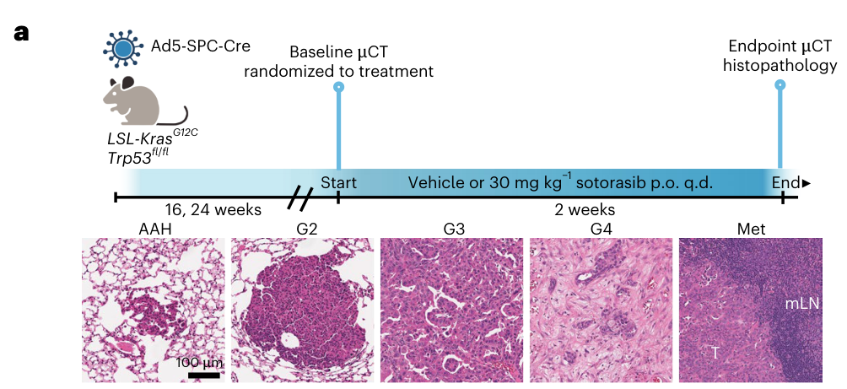
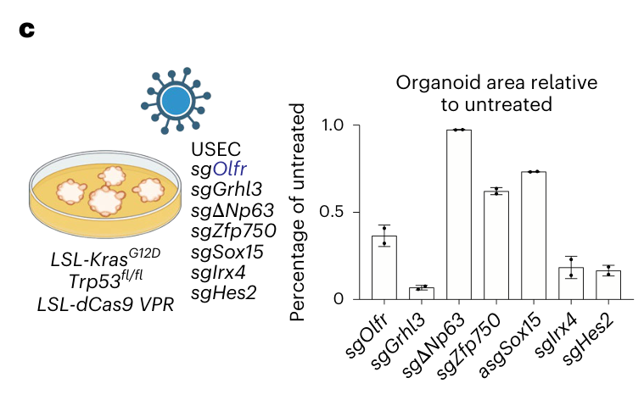
背景5｜遗传模型与工具
1. KCP：Kras G12C；Trp53 缺失。KCP-Cas9 用于 sgRNA 敲除 Nkx2-1 / Rb1。
2. KP-VPR：Kras G12D；Trp53 缺失；dCas9-VPR。CRISPRa 激活候选转录因子，使用 MRTX1133 评估。
3. KCP-VPR：将 CRISPRa 放回 G12C 原位模型。USCC 以 CC10 启动子偏向 Club 来源；USEC 不等于 AT2 专一。
原位药效 → 基因敲除 → 转录因子激活 → 移植与来源比较。
Notes:
第7页）；补 Extended Data Fig.7a–d（PDF
文献：Mathey-Andrews et al., Nature Genetics 58, 2605–2618 (2026). DOI: 10.1038/s41588-026-02768-8. 所有统计单位、图号与实验条件以原文及图注为准。

Slide 8
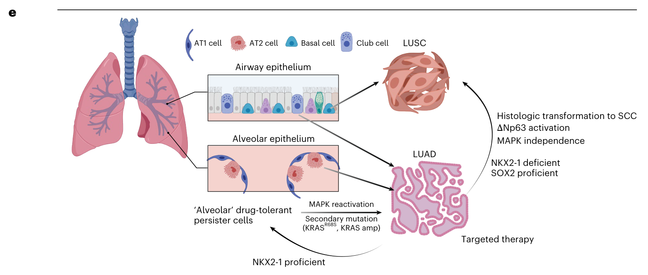
研究目的｜四个核心问题
Q1：KRAS 抑制后，残存癌细胞处于何种转录和组织学状态？
Q2：持续给药后，KRAS 依赖型复发通过什么机制产生？
Q3：肺泡身份受损时，能否出现无明显 MAPK 再激活的鳞状耐药？
Q4：哪些转录因子和起源细胞背景，决定谱系转化的可及性？
核心假设：谱系身份是影响癌基因依赖性的关键变量。
Notes:
第08页 | 研究目的：作者真正想回答的4个问题
图片 / 原文位置：引言末段（PDF
文献：Mathey-Andrews et al., Nature Genetics 58, 2605–2618 (2026). DOI: 10.1038/s41588-026-02768-8. 所有统计单位、图号与实验条件以原文及图注为准。

Slide 9
研究设计｜发现到机制验证
① KCP 短期给药：µCT、病理、scRNA-seq，定义残存状态。
② 延长至 10–12 周：测序、CNV、WGS、FISH，解析 KRAS 扩增及 ecDNA。
③ Nkx2-1 敲除：病理、撤药与 BaseScope，检验替代耐药路线。
④ 患者线索 + CRISPRa 类器官筛选；⑤ 原位组合与来源比较，检验谱系条件。
短期残存：Fig. 1
↓
通路再激活：Fig. 2
↓
NKX2-1 缺失：Fig. 3
↓
ΔNp63 功能：Fig. 4
↓
可塑性与来源：Fig. 5–6
发现状态 → 确定耐药类型 → 功能干预 → 原位验证。
Notes:
第9页）；补 Extended Data Fig.9d–e（PDF第31–32页）。
本页要回答：肿瘤起源细胞是否会影响同一转录因子的命运结局？
• 图5f：将Cre驱动改为CC10/Club细胞起始的USCC载体，并激活Sox2。
• 图5g：代表性10周KRASi耐药的鳞癌与对照腺癌形态对比。
• 图5h：Club-sgSox2组 2/19只出现耐药鳞癌；Club-sgInert组 0/10；ED9d–e证明肿瘤近细支气管且有散在ΔNp63。
本页结论：肿瘤起源和内源性SOX2背景影响谱系转化可能性，但只靠SOX2仍不足以获得高频鳞化。
衔接下一页：关键追问：再解除NKX2-1的肺泡身份约束，能否显著提高鳞化频率？
文献：Mathey-Andrews et al., Nature Genetics 58, 2605–2618 (2026). DOI: 10.1038/s41588-026-02768-8. 所有统计单位、图号与实验条件以原文及图注为准。

Slide 10
逻辑框架｜两条耐药道路
起点：KRAS 突变肺腺癌 → KRAS 抑制 → 肺泡样残留病灶。
路线 A：Kras G12C 拷贝数上升；部分由 ecDNA 承载 → pERK 恢复 → 腺癌型耐药。
路线 B：肺泡身份约束降低 + 可塑性增强 → ΔNp63+ 鳞状程序 → 低 pERK、无明显 Kras 扩增。
注意：SOX2 并非已证明直接激活 ΔNp63；低 pERK 也不等于体内 KRAS 完全零依赖。
同一个驱动基因背景，未必对应相同的耐药机制。
Notes:
第10页，建议整幅图作为本页主体）。
本页要回答：整篇论文最终想改变我们对KRASi耐药的哪种认知？
• 左支：腺癌保留相关身份 → KRAS扩增/部分ecDNA → MAPK再激活 → 通路依赖型耐药。
• 右支：谱系可塑性增加、肺泡身份受损（NKX2-1低，SOX2相关背景）→ ΔNp63+鳞状转化 → 低pERK、少见Kras扩增 → 依赖性降低的耐药。
• 点明作者并未证明所有患者都循同一分叉；该示意来自遗传工程小鼠体系的机制模型。
本页结论：决定靶向药最终是否有效的，不只有突变基因本身，还有细胞被允许维持或切换的谱系身份。
文献：Mathey-Andrews et al., Nature Genetics 58, 2605–2618 (2026). DOI: 10.1038/s41588-026-02768-8. 所有统计单位、图号与实验条件以原文及图注为准。

Slide 11
Part1: KRAS抑制使肿瘤退缩，却保留肺泡样残留病灶
Notes:
第11页 | Part1 分隔页｜KRAS抑制使肿瘤退缩，却保留肺泡样残留病灶
图片 / 原文位置：只放 Fig.1a 的治疗时间轴（PDF
文献：Mathey-Andrews et al., Nature Genetics 58, 2605–2618 (2026). DOI: 10.1038/s41588-026-02768-8. 所有统计单位、图号与实验条件以原文及图注为准。

Slide 12
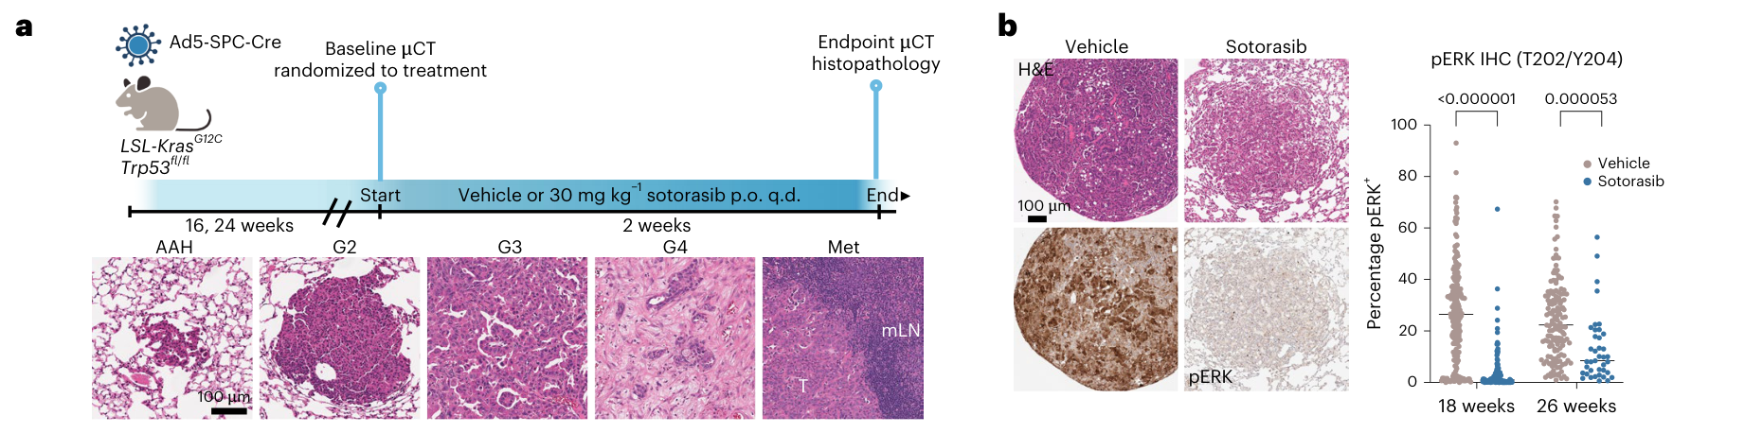
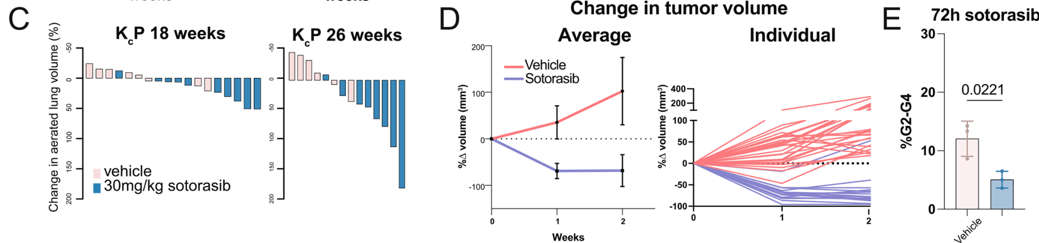
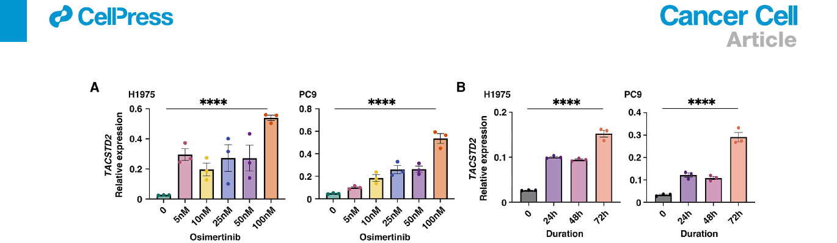
1.1 KRAS抑制起效迅速，但仍有低pERK残存病灶
Fig. 1a–b（PDF 3）；Extended Data Fig. 1c–e（PDF 19）。完整实验条件见备注。
• Sotorasib 30 mg/kg、每日给药 2 周后，pERK 显著降低；肿瘤负荷下降但未完全清除。
Notes:
第12页），按原文Limitation逐点整理。
本页要回答：哪些结论还不能直接外推到患者？
• ① 即使使用遗传工程手段，腺→鳞转化仍是相对低频事件，模型可重复性与普遍性有限。
• ② 药物治疗实验最长约12周，未模拟患者长期、多轮治疗后逐渐形成的谱系转化。
• ③ 人类动态单细胞线索来自EGFR抑制剂病例，不是KRAS抑制剂后鳞化患者队列，临床泛化受限。
• ④ 缺少只在AT2细胞表达Cre的慢病毒工具，因此不能严格比较AT2与Club来源的转化能力。
• ⑤ ΔNp63类器官正位移植能形成鳞癌，但作者未在原位模型直接确证AT2细胞可按相同方式转分化。
本页结论：文章充分建立了“条件性可行”的机制模型，但人类KRASi耐药的频率和通用性尚未明确。
文献：Mathey-Andrews et al., Nature Genetics 58, 2605–2618 (2026). DOI: 10.1038/s41588-026-02768-8. 所有统计单位、图号与实验条件以原文及图注为准。

Slide 13
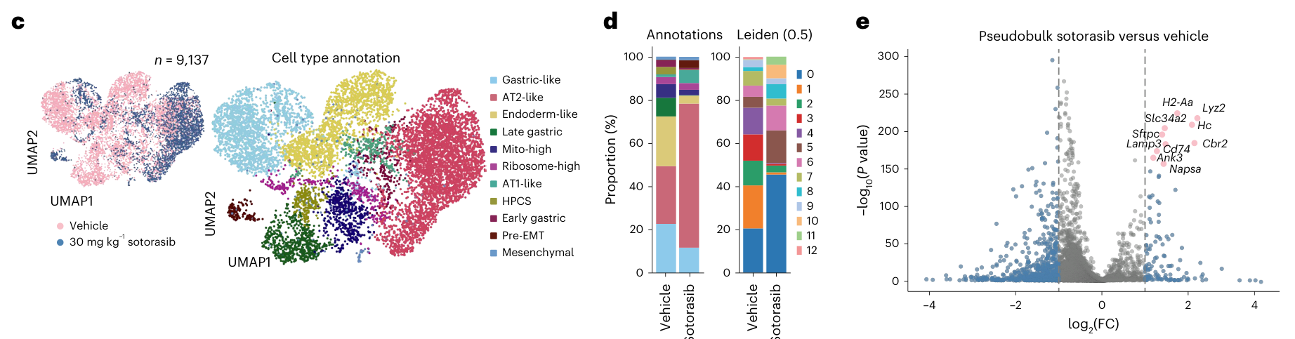
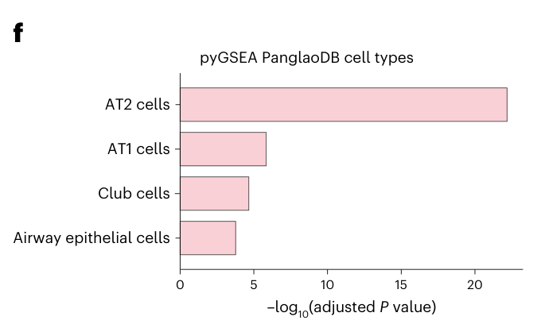
1.2 单细胞转录组：残留肿瘤富集AT2样状态
Fig. 1c–f（PDF 3）。scRNA-seq：vehicle / sotorasib 各 3 只小鼠。
• 9,137 个肿瘤细胞；治疗后 AT2 标志和富集签名升高，提示特定肺泡样残存状态。
Notes:
第13页 | 1.2｜单细胞转录组揭示：残留肿瘤富集AT2样细胞状态
图片 / 原文位置：Fig.1c–f（PDF
文献：Mathey-Andrews et al., Nature Genetics 58, 2605–2618 (2026). DOI: 10.1038/s41588-026-02768-8. 所有统计单位、图号与实验条件以原文及图注为准。

Slide 14
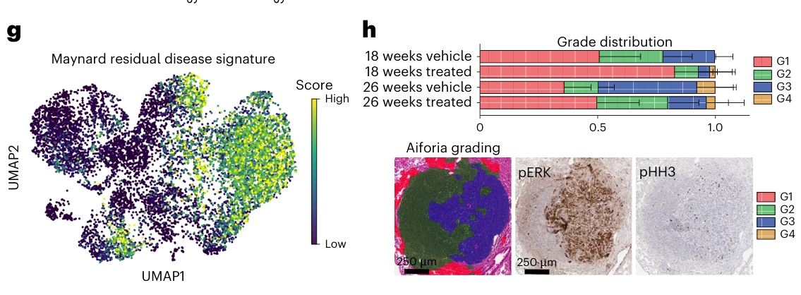
1.3 残留状态类似临床RD，且更接近低级别腺瘤
Fig. 1g–h（PDF 3）。人 EGFR/ALK 靶向治疗 RD 签名投射到小鼠数据。
• 临床残留病灶签名富集；短期治疗后以 G1/G2 病灶为主，高级别成分被优先去除。
Notes:
第14页 | 1.3｜残留状态既像临床RD，又更接近低级别腺瘤
图片 / 原文位置：Fig.1g–h（PDF
文献：Mathey-Andrews et al., Nature Genetics 58, 2605–2618 (2026). DOI: 10.1038/s41588-026-02768-8. 所有统计单位、图号与实验条件以原文及图注为准。

Slide 15
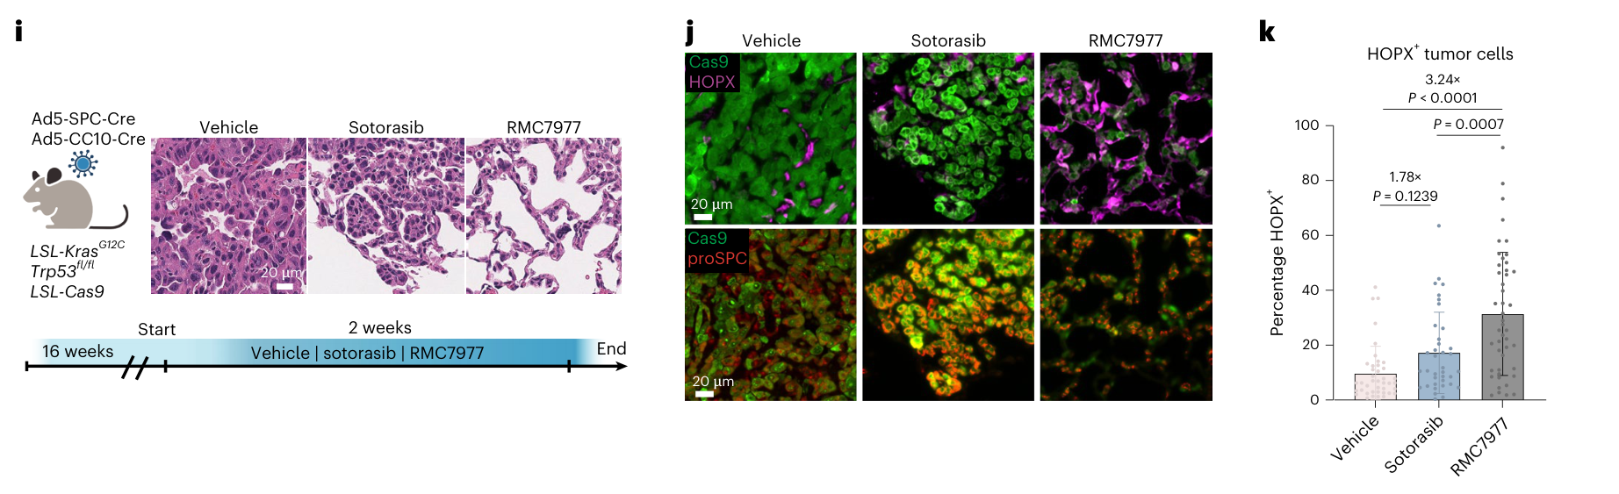
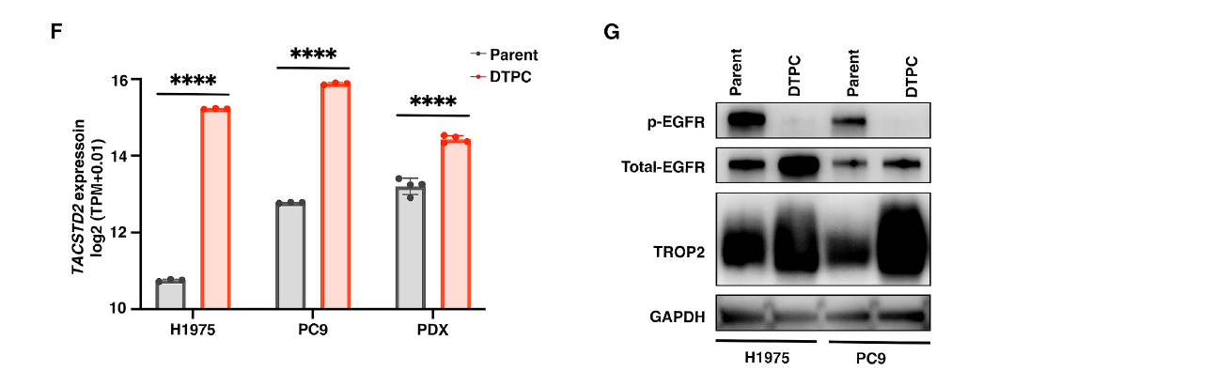
1.4 KRAS抑制范围影响AT1/AT2混合表型
Fig. 1i–k（PDF 3）。HOPX：AT1 标志；proSPC：AT2 标志。
• RMC7977 比 sotorasib 更明显诱导 HOPX；部分 HOPX+ 癌细胞仍保留 proSPC。
Q：长期药压下，这些残留细胞将怎样复发？
Notes:
第15页 | 1.4｜抑制范围不同会改变AT1/AT2混合表型
图片 / 原文位置：Fig.1i–k（PDF
文献：Mathey-Andrews et al., Nature Genetics 58, 2605–2618 (2026). DOI: 10.1038/s41588-026-02768-8. 所有统计单位、图号与实验条件以原文及图注为准。

Slide 16
Part2: 持续用药后，肿瘤通过KRAS扩增重新激活MAPK
Notes:
第16页 | Part2 分隔页｜持续用药后，肿瘤通过重新打开KRAS/MAPK逃逸
图片 / 原文位置：建议使用 Fig.2a µCT 时间序列局部（PDF
文献：Mathey-Andrews et al., Nature Genetics 58, 2605–2618 (2026). DOI: 10.1038/s41588-026-02768-8. 所有统计单位、图号与实验条件以原文及图注为准。

Slide 17
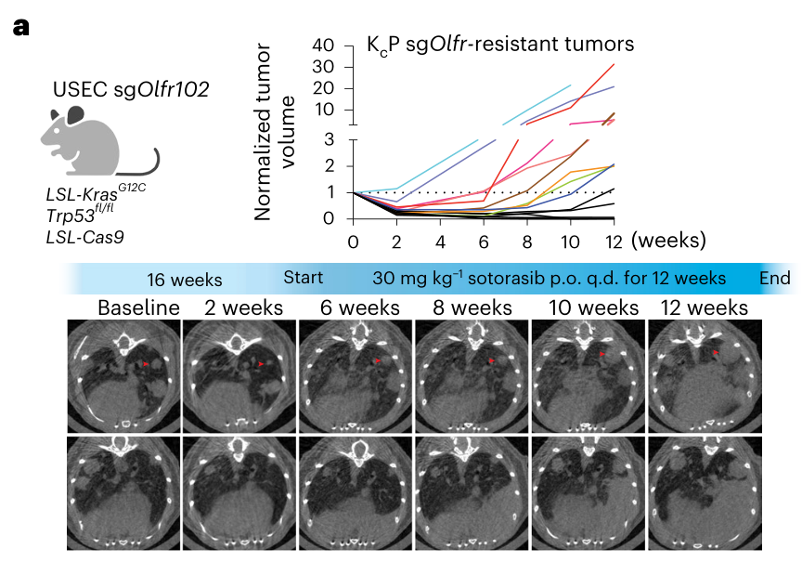
2.1 纵向µCT：持续给药时，部分病灶重新进展
Fig. 2a (PDF 4) | USEC-sgOlfr; treatment starts at week 16, for up to 12 weeks.
• 同一病灶先缩小、后在持续治疗约 6–10 周出现复发，建立获得性耐药模型。
Notes:
第17页 | 2.1｜纵向µCT显示先缩小、后在6–10周内复发
图片 / 原文位置：Fig.2a（PDF
文献：Mathey-Andrews et al., Nature Genetics 58, 2605–2618 (2026). DOI: 10.1038/s41588-026-02768-8. 所有统计单位、图号与实验条件以原文及图注为准。

Slide 18
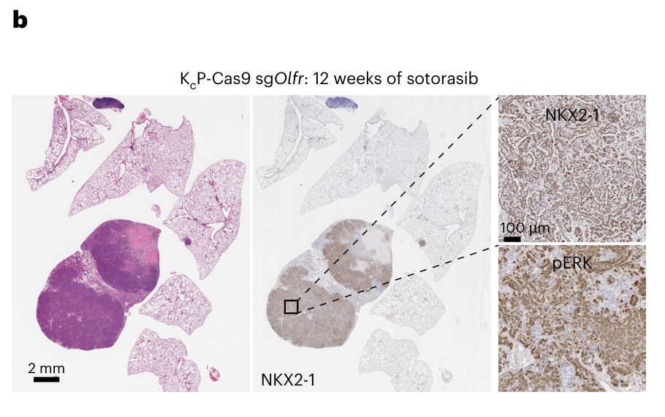
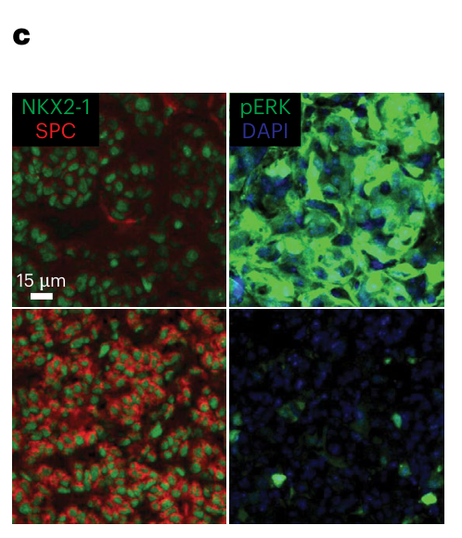
2.2 复发腺癌恢复pERK，并伴肺泡标志减弱
Fig. 2b–c（PDF 4）。IHC / 多重 IF 对照组织学与 MAPK 活性。
• 耐药肿瘤多为 NKX2-1+ 腺癌；高级别区域 pERK 回升，可伴 SPC 表达降低。
Notes:
第18页 | 2.2｜耐药腺癌恢复pERK且高级别区域丢失肺泡标志
图片 / 原文位置：Fig.2b–c（PDF
文献：Mathey-Andrews et al., Nature Genetics 58, 2605–2618 (2026). DOI: 10.1038/s41588-026-02768-8. 所有统计单位、图号与实验条件以原文及图注为准。

Slide 19
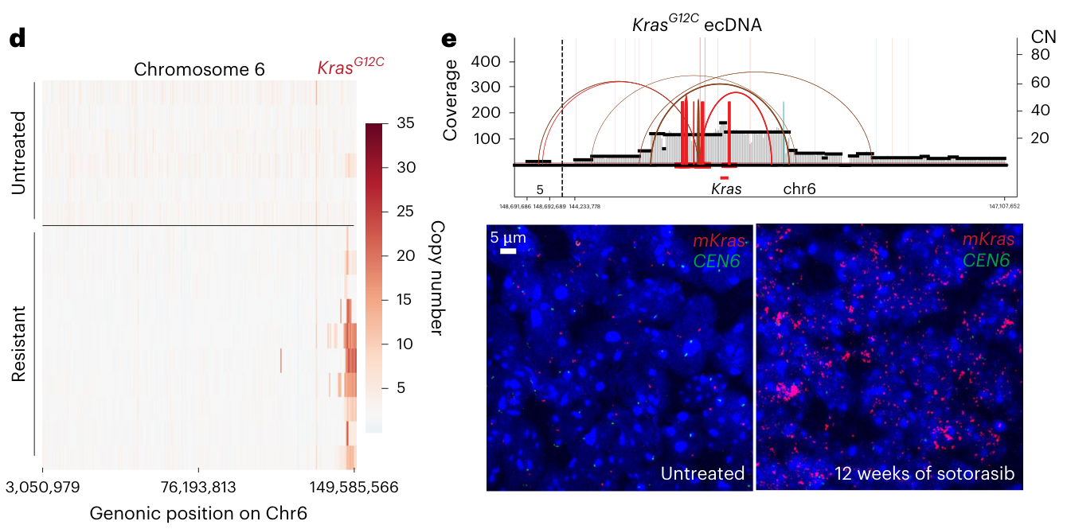
2.3 Kras G12C局部扩增是主要机制，部分由ecDNA承载
Fig. 2d–e（PDF 4）；正文 PDF 6。CNVkit、WGS / AmpliconArchitect 与 DNA FISH。
• 10/10 个测序耐药瘤有 Kras 局部扩增；至少 4/10 为 ecDNA，其余为复杂非环状扩增。
Q：如果改换谱系身份，还必须依靠KRAS扩增吗？
Notes:
第19页 | 2.3｜KRASG12C局部扩增是主要机制，部分由ecDNA承载
图片 / 原文位置：Fig.2d–e（PDF
文献：Mathey-Andrews et al., Nature Genetics 58, 2605–2618 (2026). DOI: 10.1038/s41588-026-02768-8. 所有统计单位、图号与实验条件以原文及图注为准。

Slide 20
Part3: NKX2-1缺失打开低MAPK活性的鳞状耐药路径
Notes:
第20页 | Part3 分隔页｜让肿瘤离开肺泡身份，是否会出现另一种耐药？
图片 / 原文位置：Fig.3a 模型示意（PDF
文献：Mathey-Andrews et al., Nature Genetics 58, 2605–2618 (2026). DOI: 10.1038/s41588-026-02768-8. 所有统计单位、图号与实验条件以原文及图注为准。

Slide 21
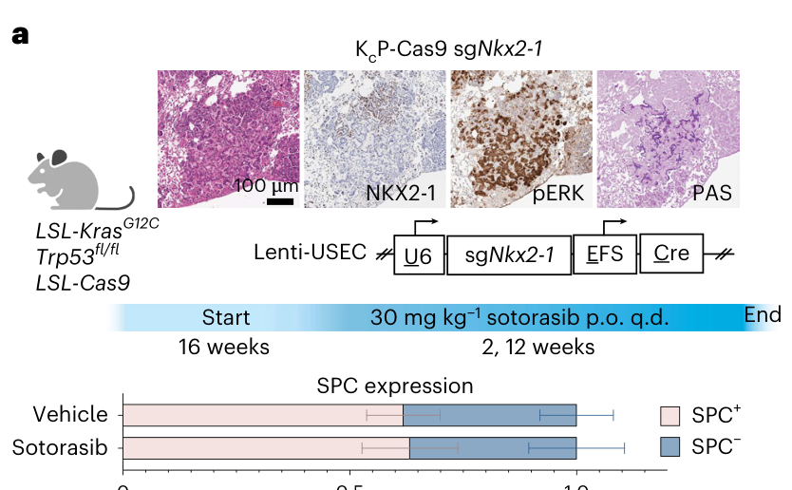
3.1 Nkx2-1缺失使短期残存状态更加多样
Fig. 3a（PDF 5）。SPC+ 不意味着 NKX2-1 必需；部分 NKX2-1+ 病灶可能逃逸编辑。
• Nkx2-1 敲除后可见黏液样及非黏液样肿瘤；治疗后同时存在 SPC+ 和 SPC− 残存。
Notes:
第21页 | 3.1｜敲除Nkx2-1使短期残存状态更加多样化
图片 / 原文位置：Fig.3a（PDF
文献：Mathey-Andrews et al., Nature Genetics 58, 2605–2618 (2026). DOI: 10.1038/s41588-026-02768-8. 所有统计单位、图号与实验条件以原文及图注为准。

Slide 22
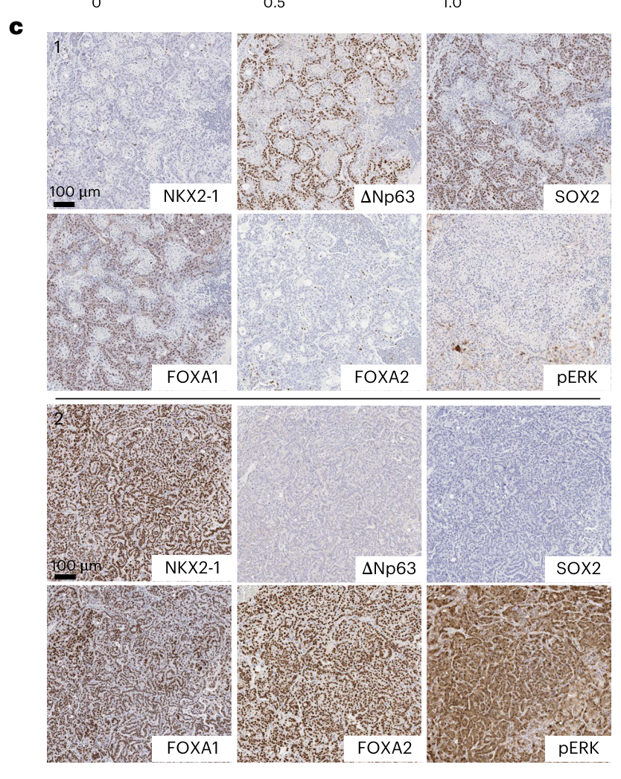
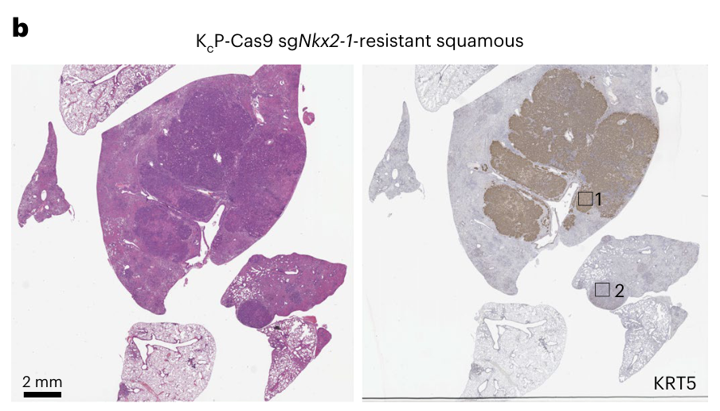
3.2 长期治疗后出现ΔNp63+/KRT5+鳞状耐药瘤
Fig. 3b–c（PDF 5）；正文 PDF 6。发生率单位为小鼠；SOX2 表达可变。
• 4/17 只处理小鼠出现鳞状耐药瘤；NKX2-1− / ΔNp63+ / FOXA1+，与邻近腺癌形成对照。
Notes:
第22页 | 3.2｜长期用药后出现ΔNp63+/KRT5+鳞状耐药肿瘤
图片 / 原文位置：Fig.3b–c（PDF
文献：Mathey-Andrews et al., Nature Genetics 58, 2605–2618 (2026). DOI: 10.1038/s41588-026-02768-8. 所有统计单位、图号与实验条件以原文及图注为准。

Slide 23
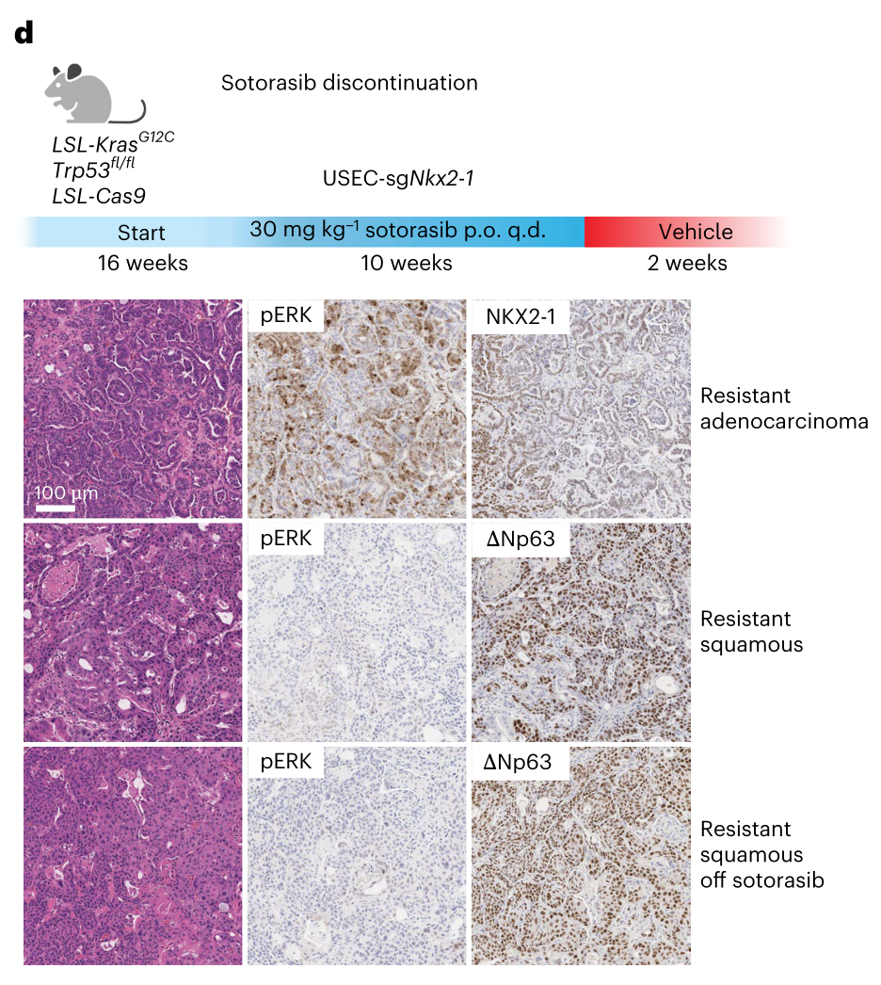
3.3 撤药后鳞状身份仍保留，pERK仍低
Fig. 3d（PDF 5）。停药队列终点观察，支持鳞状分化状态较稳定。
• 连续治疗 10 周后撤药 2 周，2/9 只小鼠有鳞状肿瘤；未见明显 MAPK 活性恢复。
Notes:
第23页 | 3.3｜撤药后鳞状身份仍保留，MAPK信号没有明显恢复
图片 / 原文位置：Fig.3d（PDF
文献：Mathey-Andrews et al., Nature Genetics 58, 2605–2618 (2026). DOI: 10.1038/s41588-026-02768-8. 所有统计单位、图号与实验条件以原文及图注为准。

Slide 24
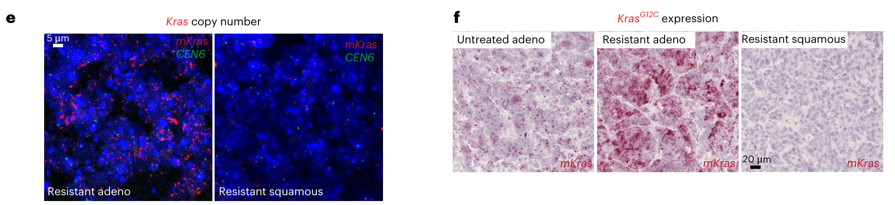
3.4 鳞状耐药缺少KRAS扩增，突变KRAS转录较低
Fig. 3e–f（PDF 5）；正文 PDF 6：测序 n = 4 个鳞状瘤。
• FISH / 测序未见局部 Kras 扩增；突变转录仍可检出，但低于耐药腺癌，支持依赖性降低。
Q：哪些转录因子真正驱动肺泡细胞转向鳞状命运？
Notes:
第24页 | 3.4｜鳞状耐药缺少KRAS扩增，突变KRAS转录也较低
图片 / 原文位置：Fig.3e–f（PDF
文献：Mathey-Andrews et al., Nature Genetics 58, 2605–2618 (2026). DOI: 10.1038/s41588-026-02768-8. 所有统计单位、图号与实验条件以原文及图注为准。

Slide 25
Part4: 患者线索与CRISPRa筛选锁定鳞状命运因子ΔNp63
Notes:
第25页 | Part4 分隔页｜从患者鳞癌转化数据到功能性转录因子筛选
图片 / 原文位置：Fig.4a（PDF
文献：Mathey-Andrews et al., Nature Genetics 58, 2605–2618 (2026). DOI: 10.1038/s41588-026-02768-8. 所有统计单位、图号与实验条件以原文及图注为准。

Slide 26
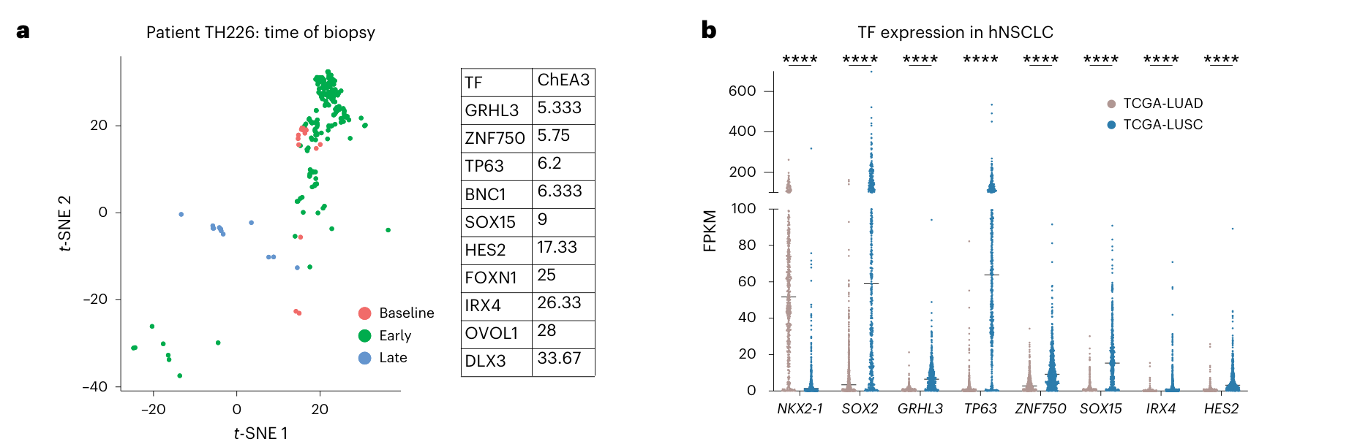
4.1 患者鳞化时序与TCGA共同提名候选转录因子
Fig. 4a–b（PDF 7）。临床时序数据来自 EGFR exon19del / 奥希替尼患者，而非 KRASi 队列。
• EGFR-TKI 后鳞化患者提供线索；TCGA-LUAD 500 例与 LUSC 494 例支持鳞状 TF 富集。
Notes:
第26页 | 4.1｜患者鳞化过程指向TP63等候选转录因子
图片 / 原文位置：Fig.4a–b（PDF
文献：Mathey-Andrews et al., Nature Genetics 58, 2605–2618 (2026). DOI: 10.1038/s41588-026-02768-8. 所有统计单位、图号与实验条件以原文及图注为准。

Slide 27
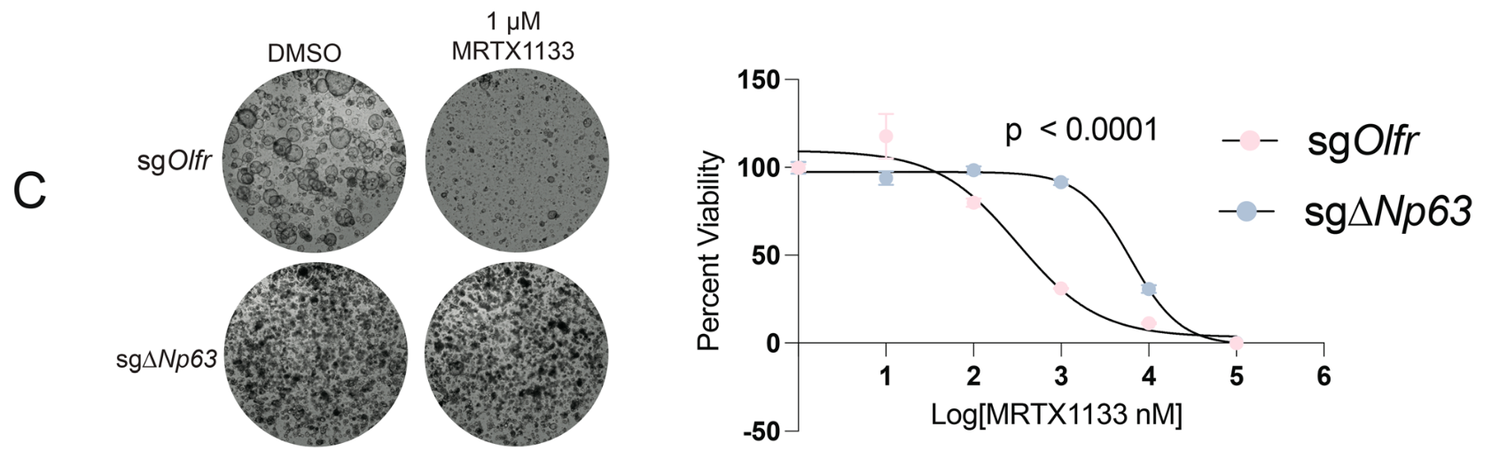
4.2 CRISPRa功能筛选：ΔNp63使类器官对KRASi不敏感
Fig. 4c（PDF 7）；Extended Data Fig. 6c（PDF 27）。左：候选筛选；右：剂量效应。
• 在 KP-VPR（G12D）类器官激活候选 TF；ΔNp63 组在 MRTX1133 下仍保持相对生长。
Notes:
第27页 | 4.2｜CRISPRa功能筛选锁定ΔNp63，而非仅靠关联分析
图片 / 原文位置：Fig.4c（PDF
文献：Mathey-Andrews et al., Nature Genetics 58, 2605–2618 (2026). DOI: 10.1038/s41588-026-02768-8. 所有统计单位、图号与实验条件以原文及图注为准。

Slide 28
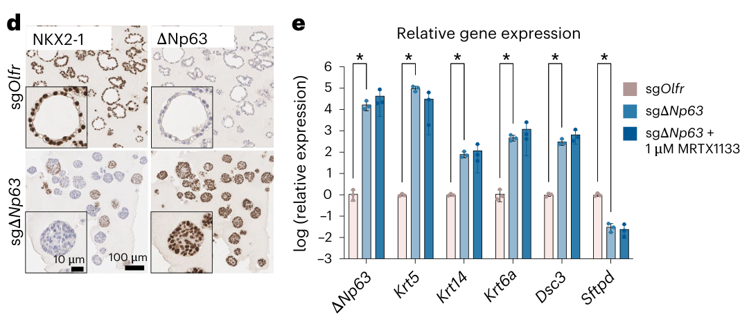
4.3 ΔNp63重塑谱系：肺泡标志下降、鳞状基因升高
Fig. 4d–e（PDF 7）。左：类器官 IHC；右：qPCR；肺泡相关 Sftpd 下调。
• NKX2-1 降低，ΔNp63 / Krt5 / Krt14 / Krt6a / Dsc3 上升，形成鳞状分化程序。
Notes:
第28页）。
本页要回答：鳞状身份变化是否直接影响靶向治疗反应？
• 图4f：MRTX1133时间序列WB：比较KRASG12D、pERK/tERK、ΔNp63/KRT5/SOX2和Cleaved Caspase3/PARP等。
• 正文指出ΔNp63类器官对MRTX1133的pERK变化有限、凋亡未明显诱导，并降低致癌KRASG12D蛋白表达。
• ED6d：在KCP G12C类器官中也验证sotorasib和adagrasib敏感性下降；ED6e：Kras mRNA与G12D突变等位基因比例减少。
本页结论：ΔNp63对KRAS依赖性的削弱不局限于一个KRAS突变药物组合，但体外信号仍有模型依赖性。
文献：Mathey-Andrews et al., Nature Genetics 58, 2605–2618 (2026). DOI: 10.1038/s41588-026-02768-8. 所有统计单位、图号与实验条件以原文及图注为准。

Slide 29
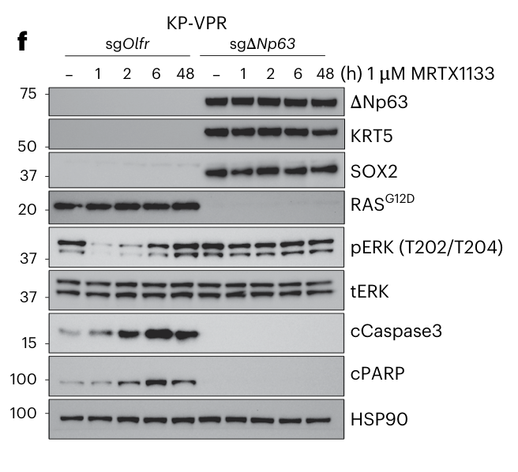
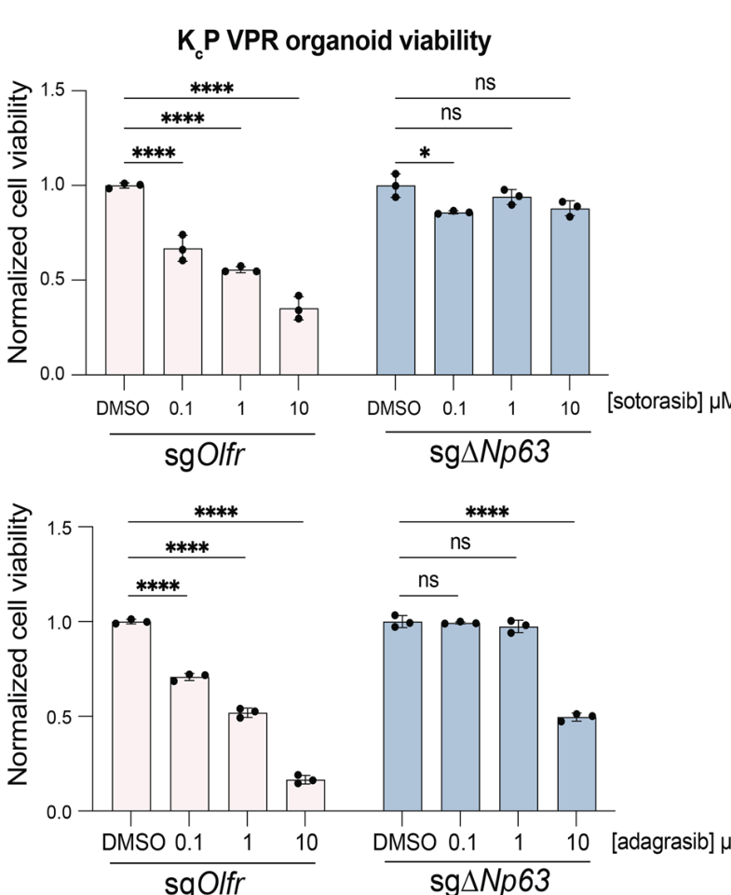
4.4 鳞化类器官的KRAS抑制反应和凋亡减弱
Fig. 4f（PDF 7）；Extended Data Fig. 6d（PDF 27，右侧活性定量）。WB 完整标志见左图。
• ΔNp63 组致癌 KRAS 表达降低、凋亡反应减弱；G12C 模型也对 sotorasib / adagrasib 不敏感。
Notes:
第29页）。
本页要回答：体外获得鳞状表型，是否能在肺内真正形成鳞癌？
• 图4g：同系正位移植后，ΔNp63类器官能形成腺癌和鳞癌，后期传代来源更倾向鳞癌。
• 图4h：H&E、NKX2-1/ΔNp63 IHC明确分型；ED7b–c可补FOXA1/FOXA2对照。
• 图4i–j：鳞癌病灶中的致癌KRAS表达较低、pERK降低；ED7d表明G12C类器官亦可产生鳞状病理。
本页结论：在移植体系，ΔNp63既能改变组织身份，也能形成KRAS/MAPK活性较低的鳞癌，构成体内功能支持。
衔接下一页：关键反问：为什么在“原位自发肺癌”中，单独过表达ΔNp63却不行？
文献：Mathey-Andrews et al., Nature Genetics 58, 2605–2618 (2026). DOI: 10.1038/s41588-026-02768-8. 所有统计单位、图号与实验条件以原文及图注为准。

Slide 30
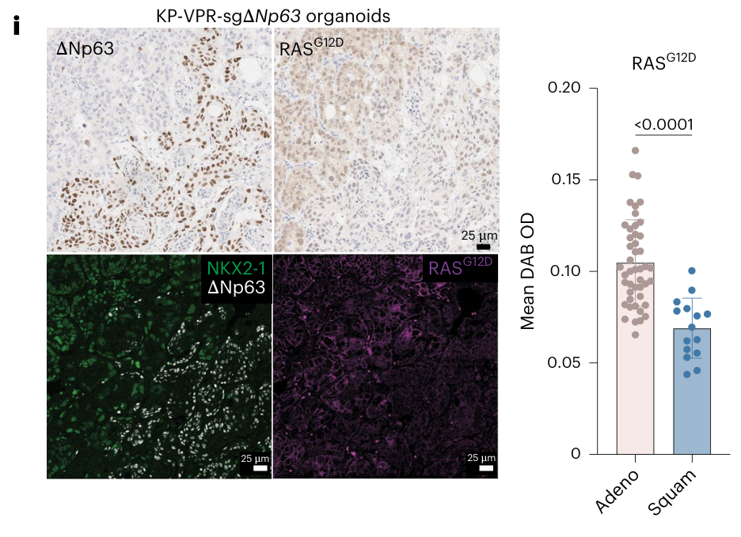
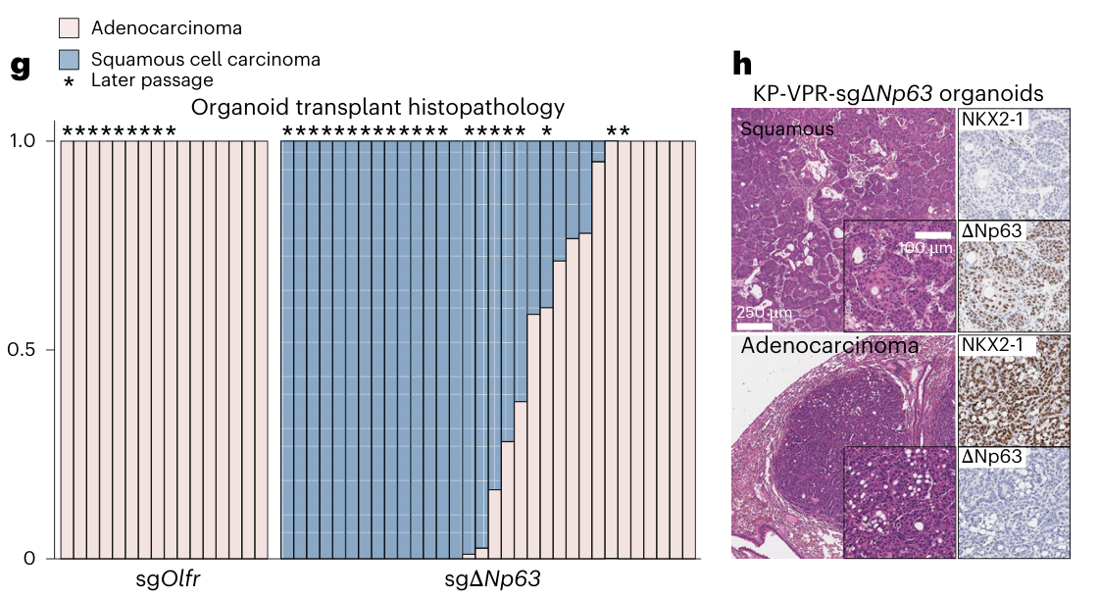
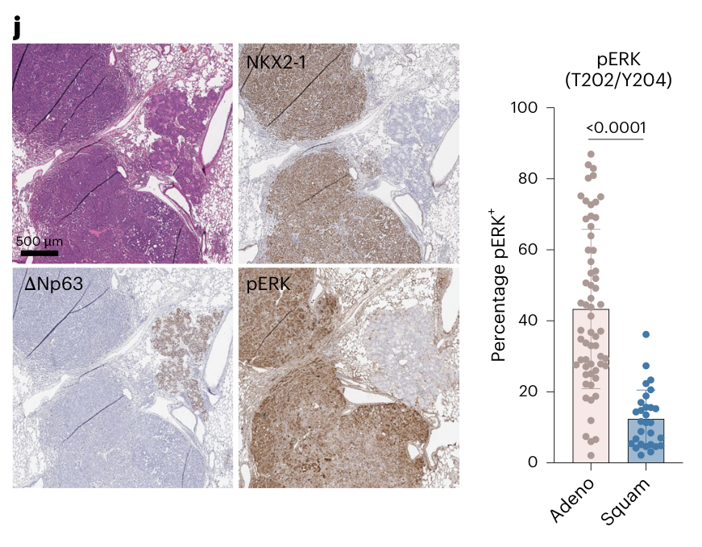
4.5 正位移植：ΔNp63类器官可形成低MAPK鳞癌
Fig. 4g–j（PDF 7）。g：小鼠组织类型比例；h：病理；i–j：RAS G12D / pERK。
• ΔNp63 类器官在肺内形成腺癌与鳞癌；鳞癌病灶致癌 KRAS 表达及 pERK 显著降低。
Q：体外和移植中有效，原位单独表达ΔNp63也足够吗？
Notes:
第30页）。
本页要回答：SOX2是第二个直接鳞化驱动，还是改变细胞可塑性门槛？
• 图5c：KP-VPR类器官RNA-seq/GSEA比较sgOlfr、sgΔNp63、sgSox2、双sg；SOX2单独表达不产生完整鳞状表达程序。
• 图5d：ATAC-seq比较染色质开放位点及motif，SOX2与鳞状类器官共享部分可及性改变。
• ED8d：样本层级聚类中，sgSox2在全局开放染色质层面更接近鳞状状态；注意“更接近”不等于已变成鳞癌。
本页结论：SOX2更像赋予谱系可塑性/预备状态的因子，ΔNp63更像执行鳞状分化的因子。
文献：Mathey-Andrews et al., Nature Genetics 58, 2605–2618 (2026). DOI: 10.1038/s41588-026-02768-8. 所有统计单位、图号与实验条件以原文及图注为准。

Slide 31
Part5: ΔNp63原位不足；SOX2为谱系可塑性提供许可
Notes:
第31页 | Part5 分隔页｜鳞状命运需要的不只是ΔNp63
图片 / 原文位置：建议 Fig.5a 模型/对比（PDF
文献：Mathey-Andrews et al., Nature Genetics 58, 2605–2618 (2026). DOI: 10.1038/s41588-026-02768-8. 所有统计单位、图号与实验条件以原文及图注为准。

Slide 32
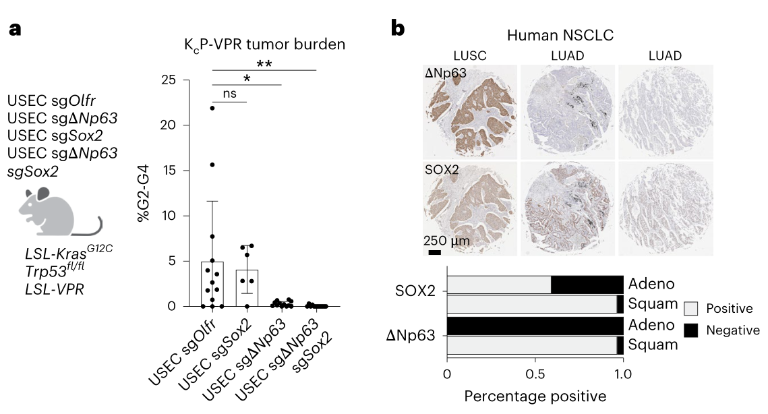
5.1 原位ΔNp63激活抑制成瘤，提示背景依赖
Fig. 5a–b（PDF 9）。原位结果不同于类器官 / 移植；ΔNp63 并非在所有背景都充分。
• KCP-VPR 原位激活 ΔNp63 后，G2–G4 负荷下降；SOX2 在部分腺癌和鳞癌中均可表达。
Notes:
第32页 | 5.1｜原位ΔNp63激活反而抑瘤：体外充分不等于原位充分
图片 / 原文位置：Fig.5a–b（PDF
文献：Mathey-Andrews et al., Nature Genetics 58, 2605–2618 (2026). DOI: 10.1038/s41588-026-02768-8. 所有统计单位、图号与实验条件以原文及图注为准。

Slide 33
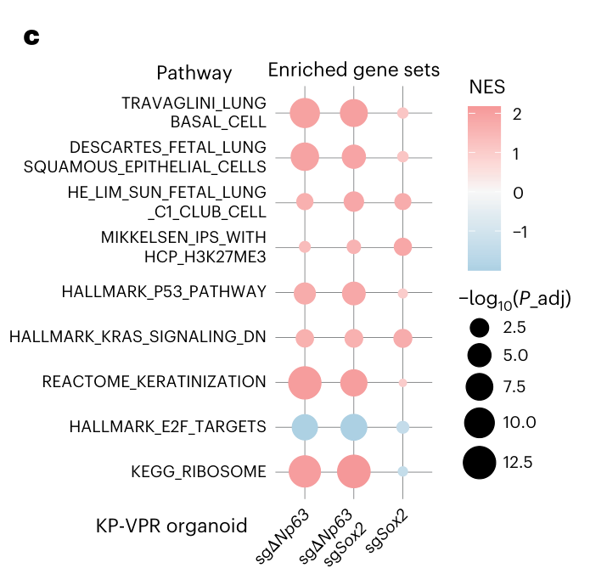
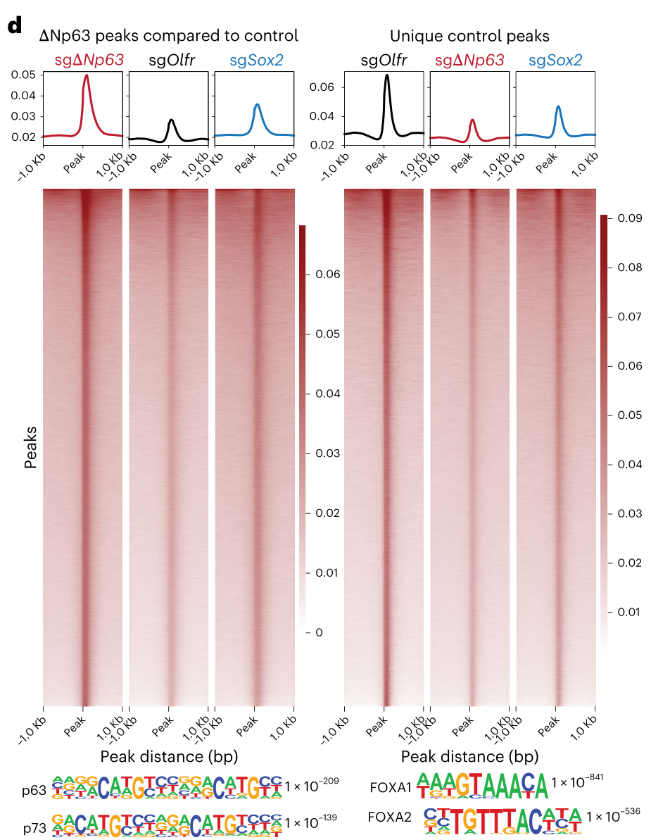
5.2 SOX2增加染色质可塑性，并不直接建立完整鳞状命运
Fig. 5c–d（PDF 9）。SOX2：提供可塑性；ΔNp63：执行鳞状分化的功能证据更直接。
• RNA-seq 未显示 SOX2 单独建立完整鳞状程序；ATAC-seq 显示其共享部分鳞状开放位点。
Notes:
第33页）。
本页要回答：鳞状转化一定是KRAS抑制剂“诱导”的吗？
• 图6a：USCC-sgNkx2-1（Club起源、敲除Nkx2-1）和 USEC-sgNkx2-1-EFS-Sox2（敲除+异位Sox2）两条路线。
• 图6b：H&E/ΔNp63比较未经治疗的腺鳞混合病灶与10周治疗后鳞状耐药瘤。
• 未治疗组已有腺鳞混合：Club-sgNkx2-1组6/23（26.1%）；Nkx2-1KO+Sox2组2/13（15%）。
本页结论：NKX2-1丢失与SOX2环境可使腺鳞表型在治疗前出现；药压可促使其进一步成为主导耐药病理。
文献：Mathey-Andrews et al., Nature Genetics 58, 2605–2618 (2026). DOI: 10.1038/s41588-026-02768-8. 所有统计单位、图号与实验条件以原文及图注为准。

Slide 34
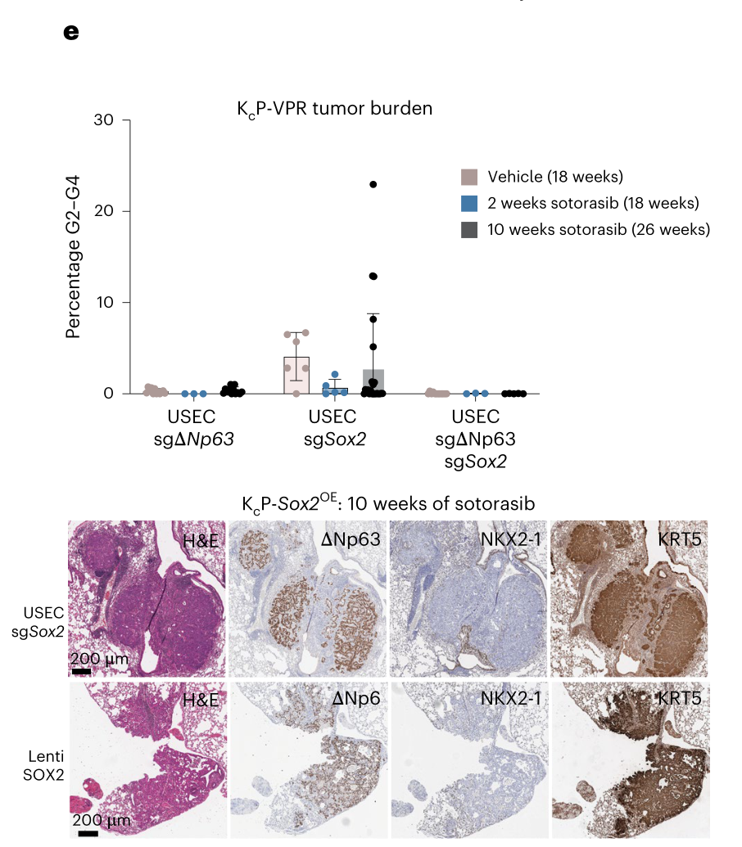
5.3 SOX2单独过表达可出现鳞化，但发生率低
Fig. 5e（PDF 9）；正文 PDF 11。2 周抑瘤与长期罕见鳞化并不矛盾。
• 罕见鳞癌：sgSox2 为 1/27，Sox2 cDNA 为 1/18；多数非鳞状耐药瘤仍恢复 pERK。
Notes:
第34页 | 5.3｜SOX2单独过表达：可出现鳞化，但频率很低
图片 / 原文位置：Fig.5e（PDF
文献：Mathey-Andrews et al., Nature Genetics 58, 2605–2618 (2026). DOI: 10.1038/s41588-026-02768-8. 所有统计单位、图号与实验条件以原文及图注为准。

Slide 35
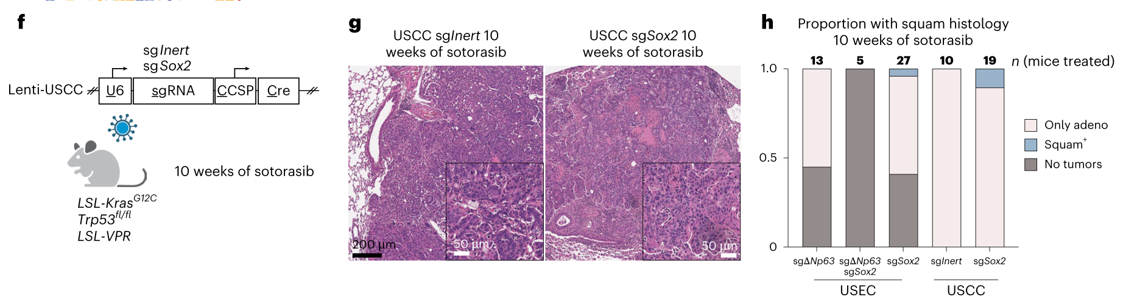
5.4 Club来源使SOX2更易连接鳞状命运
Fig. 5f–h（PDF 9）。USCC：CC10 启动子驱动 Cre，偏向 Club 细胞起始。
• Club-sgSox2 组 2/19 只小鼠出现耐药鳞癌，对照 0/10；仍不足以实现高频转化。
Q：再解除NKX2-1的谱系约束，转化概率会怎样？
Notes:
第35页 | 5.4｜改变起源细胞：Club细胞背景使SOX2更易连接鳞状命运
图片 / 原文位置：Fig.5f–h（PDF
文献：Mathey-Andrews et al., Nature Genetics 58, 2605–2618 (2026). DOI: 10.1038/s41588-026-02768-8. 所有统计单位、图号与实验条件以原文及图注为准。

Slide 36
Part6: NKX2-1缺失、SOX2背景与起源共同决定转化概率
Notes:
第36页 | Part6 分隔页｜两种谱系力量共同决定转化概率
图片 / 原文位置：Fig.6a 设计示意（PDF
文献：Mathey-Andrews et al., Nature Genetics 58, 2605–2618 (2026). DOI: 10.1038/s41588-026-02768-8. 所有统计单位、图号与实验条件以原文及图注为准。

Slide 37
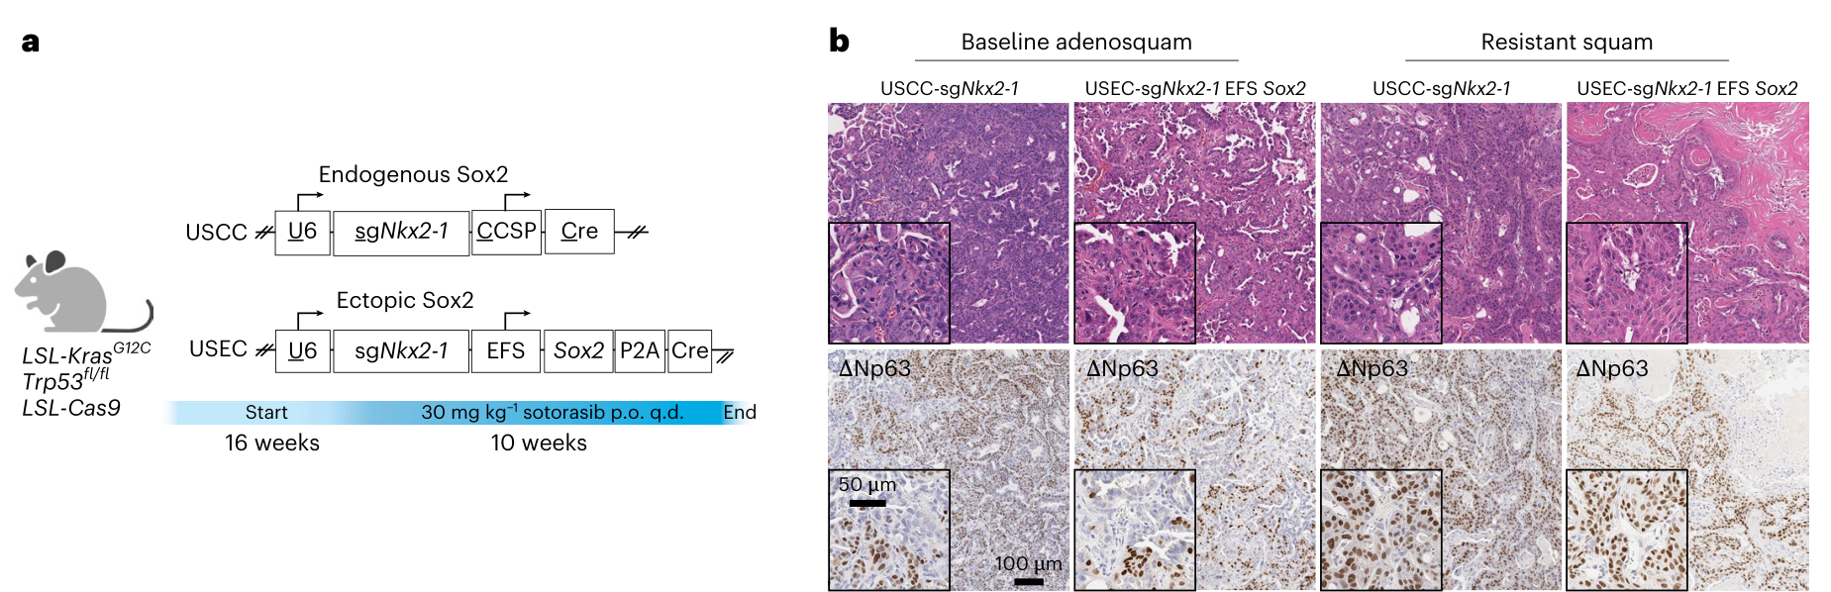
6.1 组合条件下，治疗前也可出现腺鳞混合病理
Fig. 6a–b（PDF 10）；正文 PDF 11。两条模型分别利用内源 / 异位 SOX2 背景。
• 未治疗组：Club-Nkx2-1 KO 为 6/23；Nkx2-1 KO + Sox2 为 2/13，说明药物并非鳞化必需条件。
Notes:
第37页 | 6.1｜双重条件使部分肿瘤治疗前即出现腺鳞混合病理
图片 / 原文位置：Fig.6a–b（PDF
文献：Mathey-Andrews et al., Nature Genetics 58, 2605–2618 (2026). DOI: 10.1038/s41588-026-02768-8. 所有统计单位、图号与实验条件以原文及图注为准。

Slide 38
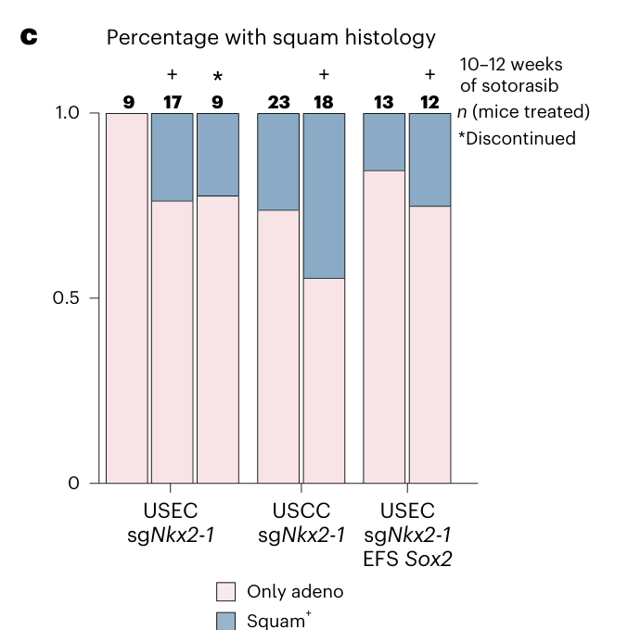
6.2 Club来源与Nkx2-1缺失提高鳞状耐药发生率
USEC–Nkx2-1 KO
4 / 17（23.5%）
Club–Nkx2-1 KO
8 / 18（44.4%）
Nkx2-1 KO + 异位 Sox2
3 / 12（25.0%）
Fig. 6c（PDF 10）；正文 PDF 11。不同队列、起源与载体不能当作严格同条件效应排名。
• Club-Nkx2-1 KO 为 8/18（44.4%）；Nkx2-1 KO + Sox2 为 3/12（25%）；分母均为小鼠。
Notes:
第38页 | 6.2｜转换发生率：Club来源+NKX2-1缺失最显著
图片 / 原文位置：Fig.6c（PDF
文献：Mathey-Andrews et al., Nature Genetics 58, 2605–2618 (2026). DOI: 10.1038/s41588-026-02768-8. 所有统计单位、图号与实验条件以原文及图注为准。

Slide 39
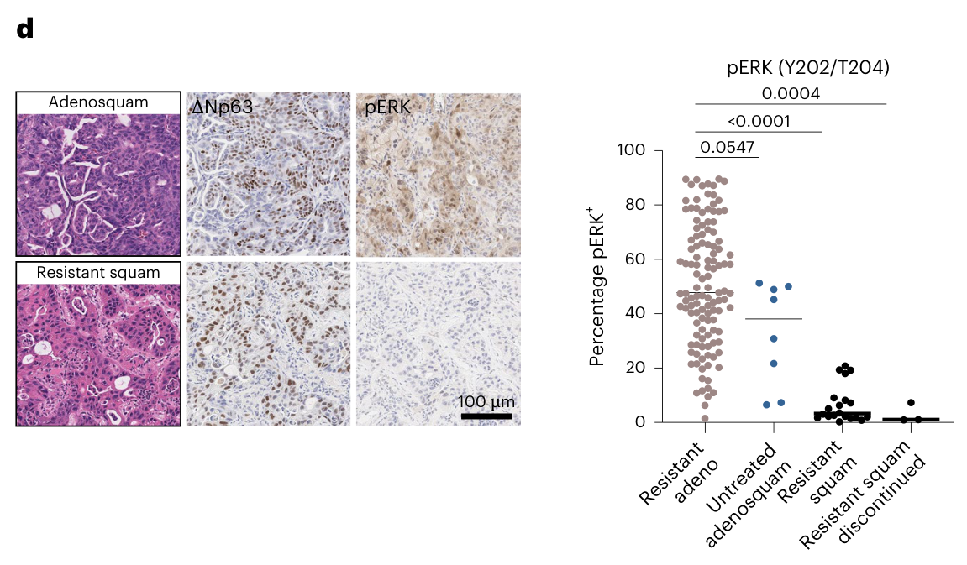
6.3 耐药鳞癌pERK低，未治疗腺鳞病灶仍有MAPK活性
Fig. 6d (PDF 10) | n = 119 adeno / 8 untreated adenosquam / 20 resistant squam / 3 discontinued.
• 耐药腺癌 pERK 高；未治疗腺鳞瘤中等；耐药鳞癌及停药后均较低，不能一概而论。
Notes:
第39页 | 6.3｜pERK揭示：治疗前腺鳞病灶和耐药鳞癌并不一样
图片 / 原文位置：Fig.6d（PDF
文献：Mathey-Andrews et al., Nature Genetics 58, 2605–2618 (2026). DOI: 10.1038/s41588-026-02768-8. 所有统计单位、图号与实验条件以原文及图注为准。

Slide 40
6.4 最终模型：同一KRAS驱动癌有两条耐药道路
Fig. 6e（PDF 10）。遗传工程小鼠体系的机制模型；不能直接等同于所有患者耐药路线。
• 肺泡身份保留者通过 KRAS 扩增恢复 MAPK；谱系可塑性允许部分肿瘤转向低 MAPK 鳞状耐药。
Notes:
第40页 | 6.4｜Fig.6最终模型：同一KRAS驱动癌有两条不同耐药道路
图片 / 原文位置：Fig.6e（PDF
文献：Mathey-Andrews et al., Nature Genetics 58, 2605–2618 (2026). DOI: 10.1038/s41588-026-02768-8. 所有统计单位、图号与实验条件以原文及图注为准。

Slide 41
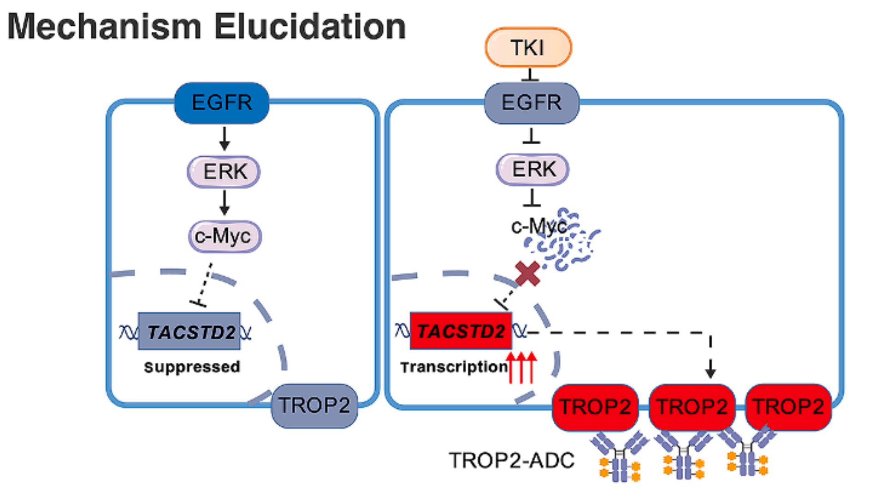
机制总结｜现象、两路耐药与决定条件
Fig.1：肺泡样残存 RD
↓
Fig.2：KRAS扩增 → MAPK再激活
或
Fig.3–4：谱系转化 → 低MAPK鳞癌
↑
Fig.5–6：NKX2-1、SOX2与起源条件
Fig. 6e | 原文总模型；完整讲解见备注
• 同一 KRAS 驱动背景下，谱系身份影响肿瘤继续依赖原始驱动通路的程度。
Notes:
第41页 | 机制总结1｜把六张主图压缩为“现象—两路耐药—决定条件”
图片 / 原文位置：Fig.6e为主图，旁列Fig.1b/f、Fig.2d、Fig.3c、Fig.4d、Fig.5d的代表性缩略图。
本页要回答：怎样用90秒复述全文结果？
• Fig.1证明短期留下AT2-like RD；Fig.2表明长期典型复发经KRAS拷贝扩增。
• Fig.3通过Nkx2-1KO第一次提供鳞状低pERK耐药证据；Fig.4识别ΔNp63并证明类器官功能。
• Fig.5揭示原位ΔNp63不充分及SOX2可塑性作用；Fig.6证明特定起源与组合促进鳞状转化。
本页结论：论文最强处在于“同一驱动背景、两类耐药机制”的实验对照。
文献：Mathey-Andrews et al., Nature Genetics 58, 2605–2618 (2026). DOI: 10.1038/s41588-026-02768-8. 所有统计单位、图号与实验条件以原文及图注为准。

Slide 42
机制总结｜三个不能混淆的概念
问题 | 需要区分 | 本研究支持
时间状态 | 2周残存 RD ≠ 获得性耐药 | 短期 pERK 低；长期复发腺癌可恢复 pERK
模型层次 | 类器官 / 移植 ≠ 原位充分性 | ΔNp63 体外有效；原位单独激活反而抑瘤
因子功能 | SOX2可塑性 ≠ 直接鳞癌开关 | SOX2 提供许可；命运取决于谱系约束和起源
证据范围：低 pERK、无扩增支持依赖性降低，但不等于体内 KRAS 完全零依赖。
Notes:
第42页 | 机制总结2｜建议口头讲解的3个关键“不要混淆”
图片 / 原文位置：可不放论文图，使用三组对照短句。
本页要回答：听众最容易误解哪三个地方？
• ① RD≠获得性耐药：2周治疗残留pERK低，10–12周复发腺癌可pERK回升。
• ② ΔNp63驱动鳞状程序≠ΔNp63在任意环境都足够：类器官/移植与原位模型结果不同。
• ③ SOX2并非已证实的“独立直接鳞癌开关”：主要证据指向染色质与可塑性，为NKX2-1缺失等条件提供支持。
本页结论：对模型层次、证据强弱和时序的区分，决定这篇文章是否讲得准确。
文献：Mathey-Andrews et al., Nature Genetics 58, 2605–2618 (2026). DOI: 10.1038/s41588-026-02768-8. 所有统计单位、图号与实验条件以原文及图注为准。

Slide 43
讨论：创新点
创新维度 | 本文推进
概念 | 把细胞谱系身份纳入癌基因依赖性，而非仅解释耐药突变。
连续建模 | 同一 G12C 原位模型区分短期 RD、扩增性复发和谱系转化。
功能因果 | 患者线索 + CRISPRa：ΔNp63 从鳞癌标志变为可干预的命运因子。
条件组合 | 将 NKX2-1、SOX2 和起源细胞连接起来，对比不同耐药路线。
扩增机制：多层证据支持 KRAS 局部扩增，部分由 ecDNA 承载，为谱系逃逸提供对照。
Notes:
第43页 | 创新点｜这篇研究到底“新”在哪里？
图片 / 原文位置：建议5点文字，不必附图；可用 Fig.6e 小图角标。
本页要回答：与只研究耐药突变的传统路径相比有何突破？
• 创新1【概念】：将细胞谱系身份纳入“癌基因依赖性”决定因素，而非仅把耐药解释为信号通路重新激活。
• 创新2【模型】：原位KRASG12C肺癌短期/长期连续建模，把药物耐受残留与真正获得性耐药分开。
• 创新3【机制】：量化KRASG12C局部扩增及部分ecDNA的出现，作为与鳞状转化对照的通路依赖型机制。
• 创新4【功能】：患者时序单细胞线索+CRISPRa筛选，将ΔNp63从鳞癌标志推进为可检验的命运重编程因子。
• 创新5【生态位/来源】：指出 SOX2 的可塑性与 NKX2-1 的谱系约束、Club细胞起源彼此配合，影响鳞化发生率。
本页结论：最有价值的创新是“实验上实现并对比两种癌基因依赖状态”，而不是单纯发现一个新基因。
文献：Mathey-Andrews et al., Nature Genetics 58, 2605–2618 (2026). DOI: 10.1038/s41588-026-02768-8. 所有统计单位、图号与实验条件以原文及图注为准。

Slide 44
讨论：研究优势
证据层级 | 关键方法 | 为什么更可信
时序与基因组 | 纵向 µCT；测序 / CNV / FISH | 同一病灶先退缩后进展；扩增跨方法验证
状态与功能 | scRNA / IHC / RNA / ATAC；Cas9 / CRISPRa | 组织学、分子状态与基因干预相互印证
模型对照 | G12C / G12D；类器官 / 移植 / 原位 | 允许模型差异，反推转化需要的背景条件
值得借鉴：用多个体系做正交验证，而不是强行把不同模型的结果解释成一致。
Notes:
第44页 | 研究优势｜哪些证据形成了比较可靠的闭环？
图片 / 原文位置：推荐五条要点，旁列主要证据来源。
本页要回答：为什么这些结论比单纯相关性分析更有说服力？
• ① 治疗过程纵向可追踪：µCT监测同一病灶，短期残留与长期复发对应。
• ② 多层级证明扩增：测序、拷贝数、结构变异分析及DNA FISH交叉验证。
• ③ 谱系状态有组织学和分子证据：scRNA、IHC、BaseScope、RNA-seq、ATAC-seq互相支撑。
• ④ 有基因功能干预：Cas9敲除Nkx2-1、CRISPRa激活ΔNp63/Sox2，不只是静态表达比较。
• ⑤ 对照设计有层次：G12D/G12C，肺泡/Club起源，类器官/正位移植/原位自发瘤，增强可解释性。
本页结论：最值得借鉴的是“用多个体系做正交验证，并允许结果不一致来反推条件”。
文献：Mathey-Andrews et al., Nature Genetics 58, 2605–2618 (2026). DOI: 10.1038/s41588-026-02768-8. 所有统计单位、图号与实验条件以原文及图注为准。

Slide 45
讨论：不足｜作者承认的模型与临床限制
限制层次 | 原文边界
事件与时间 | 鳞化仍相对少见；治疗最长约12周，未模拟长期多轮治疗。
临床外推 | 患者动态单细胞线索来自 EGFR 抑制剂病例，未直接覆盖 KRASi 鳞化队列。
起源归因 | 缺乏 AT2 专一的慢病毒 Cre 工具，不能严格比较 AT2 与 Club 转化能力。
体内充分性 | AT2 类器官移植能成鳞癌，但未直接确证原位 AT2 可按同样路径转分化。
来源：Discussion，PDF 第12页。结论是条件性机制模型，临床频率和普遍性仍待验证。
Notes:
第45页 | 不足1｜作者明确承认的模型与临床外推限制
图片 / 原文位置：正文Discussion（PDF
文献：Mathey-Andrews et al., Nature Genetics 58, 2605–2618 (2026). DOI: 10.1038/s41588-026-02768-8. 所有统计单位、图号与实验条件以原文及图注为准。

Slide 46
讨论：不足｜是否直接证明“KRAS独立”？
评议问题 | 尚需补充的证据（汇报者思考）
依赖性强度 | 低 pERK、无扩增是间接支持；需在耐药鳞癌内直接遗传失活 KRAS。
诱导或选择 | 尚未用纵向谱系 / 克隆追踪区分治疗诱导与预存鳞化克隆选择。
替代依赖 | 潜在 YAP1 及其他生存网络未被系统排查；鳞化后的可药靶仍不清楚。
协同与统计 | 队列较小、模型不同，尚不能严格量化 NKX2-1 × SOX2 的协同效应。
评议不否定整体模型，但应把“降低依赖”与“完全零依赖”分开表述。
Notes:
第46页 | 不足2｜从审稿人视角再问：是否真正证明“KRAS独立”？
图片 / 原文位置：根据 Fig.3d–f、Fig.4f/i/j、Fig.6d；以下为汇报者评议，不是作者原句。
本页要回答：低pERK、无KRAS扩增是否等于完全失去KRAS依赖？
• ① 体内鳞癌以pERK下降、低Kras表达和无扩增为主，属于间接证据；可在建立的鳞状耐药瘤中直接遗传失活KRAS或抑制下游旁路验证。
• ② Nkx2-1KO和Sox2关联转化，与时间/药物诱导或预存克隆选择的因果关系尚未被谱系追踪、条形码克隆追踪完全区分。
• ③ 单个体内转化瘤有潜在Yap1扩增，但其他非MAPK适应机制（如PI3K/细胞存活网络）未被系统性排查。
• ④ 各遗传背景转化发生率比较样本量不大且模型不同，难以严格量化NKX2-1×SOX2的协同效应大小。
• ⑤ 文章研究重点是耐药发生机制，缺乏针对鳞状转化后肿瘤的明确治疗靶点或组合治疗验证。
本页结论：“KRAS-independence”是基于多层证据的合理机制模型；对依赖性强度及具体替代生存网络仍可直接实验化。
文献：Mathey-Andrews et al., Nature Genetics 58, 2605–2618 (2026). DOI: 10.1038/s41588-026-02768-8. 所有统计单位、图号与实验条件以原文及图注为准。

Slide 47
后续研究设想｜阻断谱系逃逸（个人思考）
研究方向 | 可执行实验
追踪转化 | 原位条形码 / 谱系示踪 + 纵向取样，区分状态诱导和克隆选择。
证明依赖 | 建立配对腺癌 / 鳞癌类器官，比较 KRAS 遗传清除与下游信号抑制。
寻找新靶点 | 在鳞状耐药模型进行药物及 CRISPR dependency screen，寻找替代生存依赖。
临床验证 | 治疗前—残留—进展配对组织，联合评估 KRAS 扩增与谱系转录因子变化。
策略启发：耐药监测同时关注基因型和细胞表型；以上并非本文已完成实验。
Notes:
第47页 | 后续研究设想｜从“发现鳞状逃逸”走向“阻断鳞状逃逸”
图片 / 原文位置：建议自绘三支后续实验流程；非论文已完成工作，请标明“个人思考”。
本页要回答：如果承接这篇课题，还能做什么？
• 方向1【追踪】：原位多克隆条形码/谱系示踪结合纵向取样，区分药压“诱导”还是“筛选”鳞化前体。
• 方向2【证明依赖性】：从耐药腺癌/耐药鳞癌建立平行类器官，比较KRAS遗传敲除、下游通路抑制和ERK功能读出。
• 方向3【联合治疗】：在鳞状耐药模型做可药靶筛选/CRISPR dependency screen，识别新生存依赖。
• 方向4【临床】：配对KRASG12C患者治疗前—残留—进展组织，多组学量化NKX2-1/SOX2/ΔNp63与KRAS扩增路线的关联。
本页结论：策略启发：耐药监测需要“基因型+细胞表型”，转化后的治疗不应只重复加深原靶点抑制。
文献：Mathey-Andrews et al., Nature Genetics 58, 2605–2618 (2026). DOI: 10.1038/s41588-026-02768-8. 所有统计单位、图号与实验条件以原文及图注为准。

Slide 48
敬请批评指正！
汇报人：ZHW | 汇报时间：2026.11.3
Notes:
第48页 | 结束页｜Take-home message / Thanks
图片 / 原文位置：可用 Fig.6e 极简分叉示意 + Thanks；按旧模板末页。
本页要回答：听众最后应该记住哪句话？
• 建议一句英文：Lineage plasticity creates an alternative route to KRAS inhibitor resistance.
• 建议一句中文：肿瘤不仅可以通过“增加KRAS拷贝”逃逸，也可以通过“改变细胞身份”降低对KRAS的依赖。
本页结论：同一个致癌基因背景，未必意味着相同的药物依赖和耐药结局。
文献：Mathey-Andrews et al., Nature Genetics 58, 2605–2618 (2026). DOI: 10.1038/s41588-026-02768-8. 所有统计单位、图号与实验条件以原文及图注为准。

